Slide 1
红外光谱（集中授课）
孙尉翔

Slide 2
分子振动
n： 量子数
ℏ： 约化普朗克常量
k： 弹性系数
m： 原子质量
c： 光速
角频率（rad/s）：ω = (k/m)^{1/2}
频率（Hz）： f = 2π/ω
波长（nm）： λ = c/f
波数（cm⁻¹）： ν = λ⁻¹

Slide 3
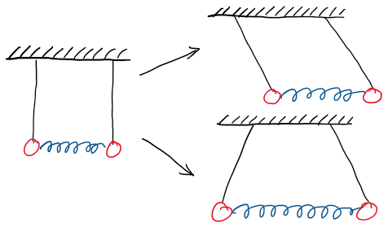
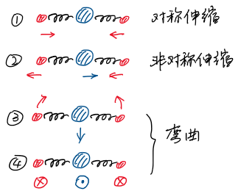
分子振动

Slide 4
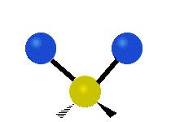
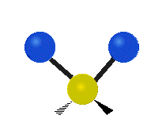
分子振动
对称伸缩
不对称伸缩
非平面摇摆
平面剪式
平面摆动
非平面扭转

Slide 5
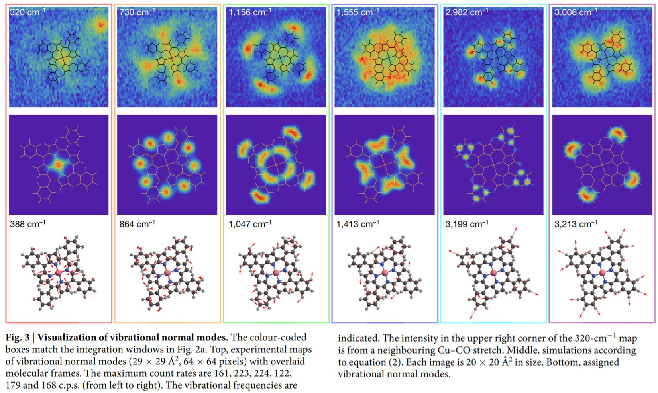
Co(II)-tetraphenyl porphyrin
Lee, J., Crampton, K.T., Tallarida, N. et al. Visualizing vibrational normal modes of a single molecule with atomically confined light. Nature 568, 78–82 (2019).

Slide 6
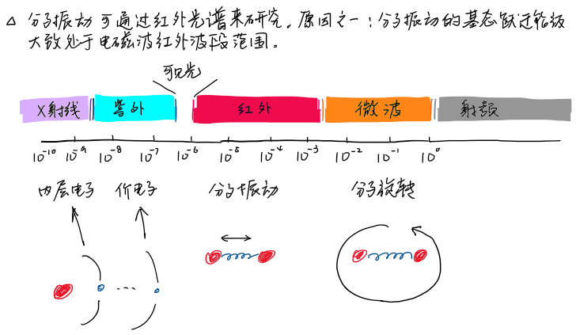
红外吸收

Slide 7
红外吸收

Slide 8
红外吸收

Slide 9
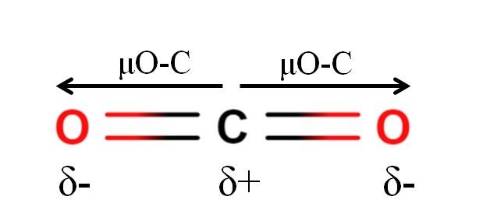
红外吸收

Slide 10
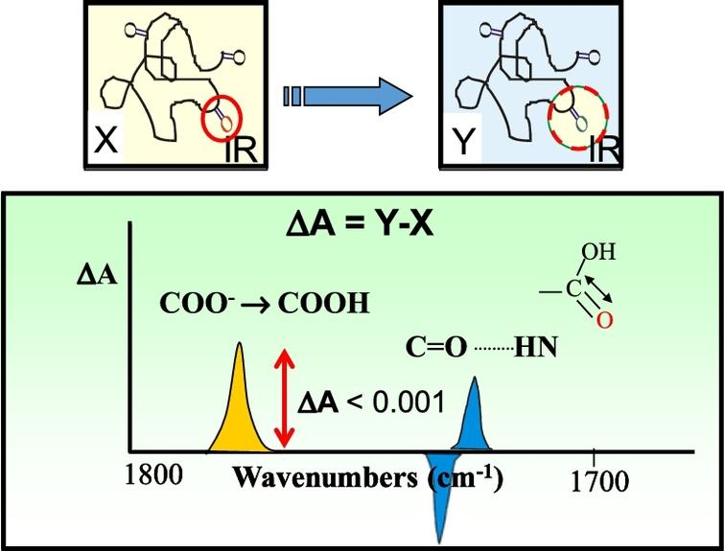
红外吸收
分子振动模式的频率和强度受环境影响。例 ：电离、氢键。

Slide 11
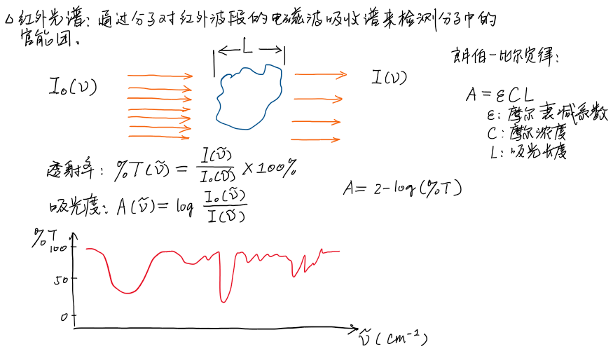
红外吸收
I₀是什么？
小结：
红外光谱直接反映的是键的存在性
一种键的存在对应所有模式吸收峰的出现
分子振动的变化反映键周围的物理/化学环境

Slide 12
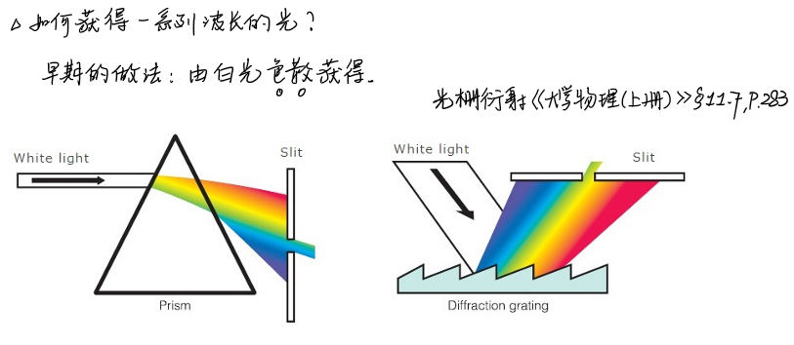
Fourier变换红外光谱

Slide 13
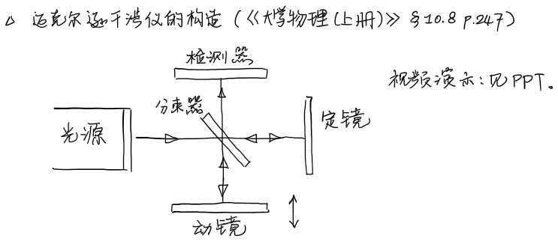
Fourier变换红外光谱

Slide 14
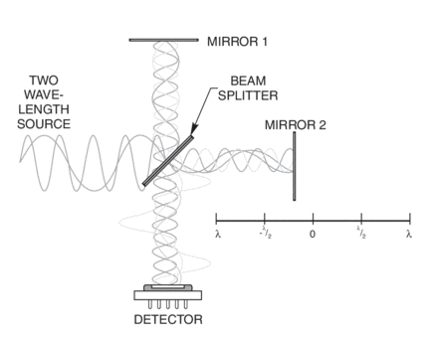
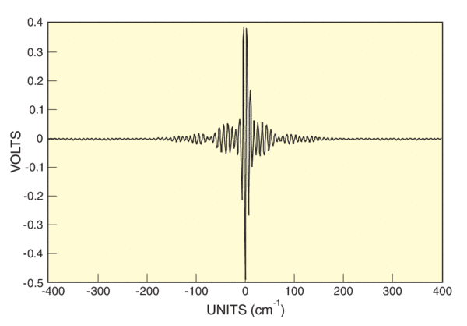
Fourier变换红外光谱
干涉图

Slide 15
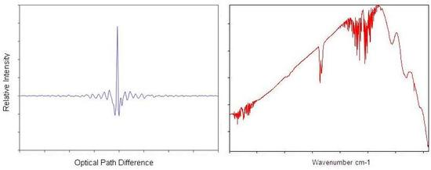
Fourier变换红外光谱
Fourier变换
单光束图
光程差（长度）
波数（长度⁻¹）

Slide 16
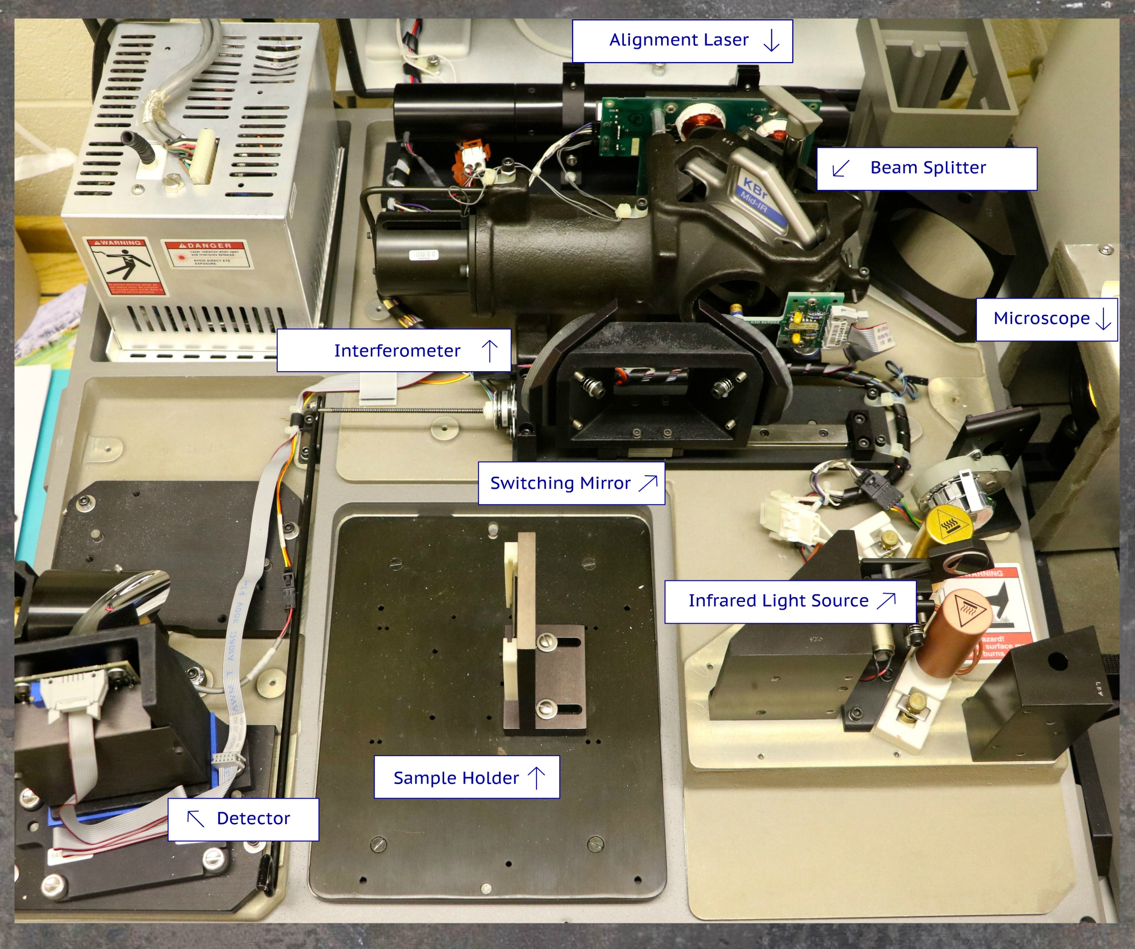
定镜
动镜
分束器
红外光源
样品架
检测器

Slide 17
定镜
动镜
分束器
红外光源
样品架
I₀是什么？
检测器

Slide 18
Fourier变换红外光谱

Slide 19
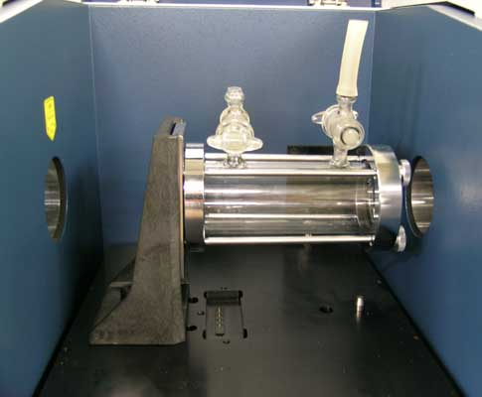
Fourier变换红外光谱

Slide 20
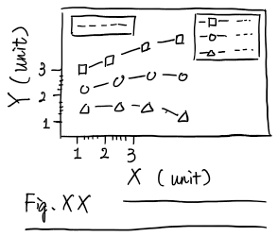
实验安排：
样品：聚氧化乙烯
共3台仪器，每组再分为3小组（约3人一组）
每个小组合作制样和测试，每人独立完成报告
实验报告：
图谱需保存数据，作图粘贴在实验报告上
实验报告需要区分：操作记录 vs 观察记录 操作记录：你实际做的事，按时间先后次序 观察记录：解读实验结果需要考虑的现象
科学作图规范
Common prop.
Axis label
Legend
Major/minor ticks
Tick labels
Caption

